Slide 1

GigaNET
Добро пожаловать! Мы рады представить вам наше новое программное решение: интеллектуальная платформа, которая помогает пользователям находить нужных людей для широкого круга задач

Slide 2
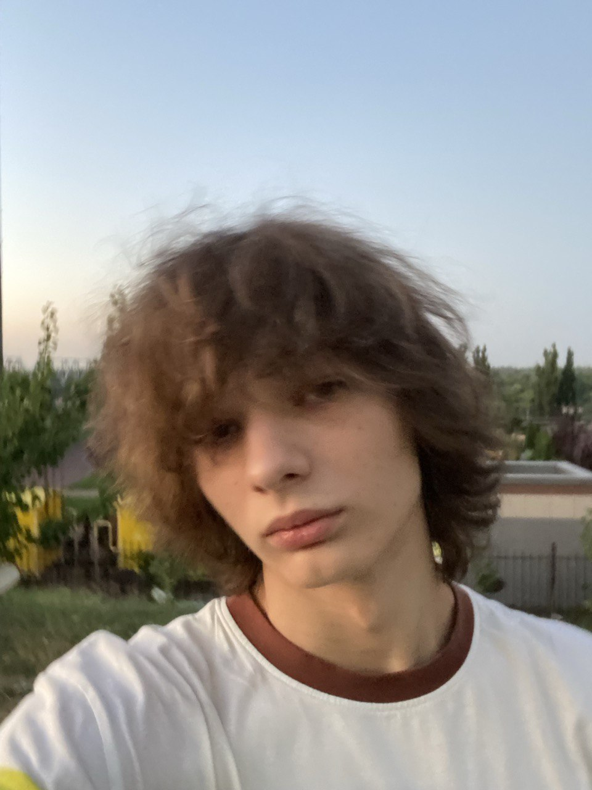



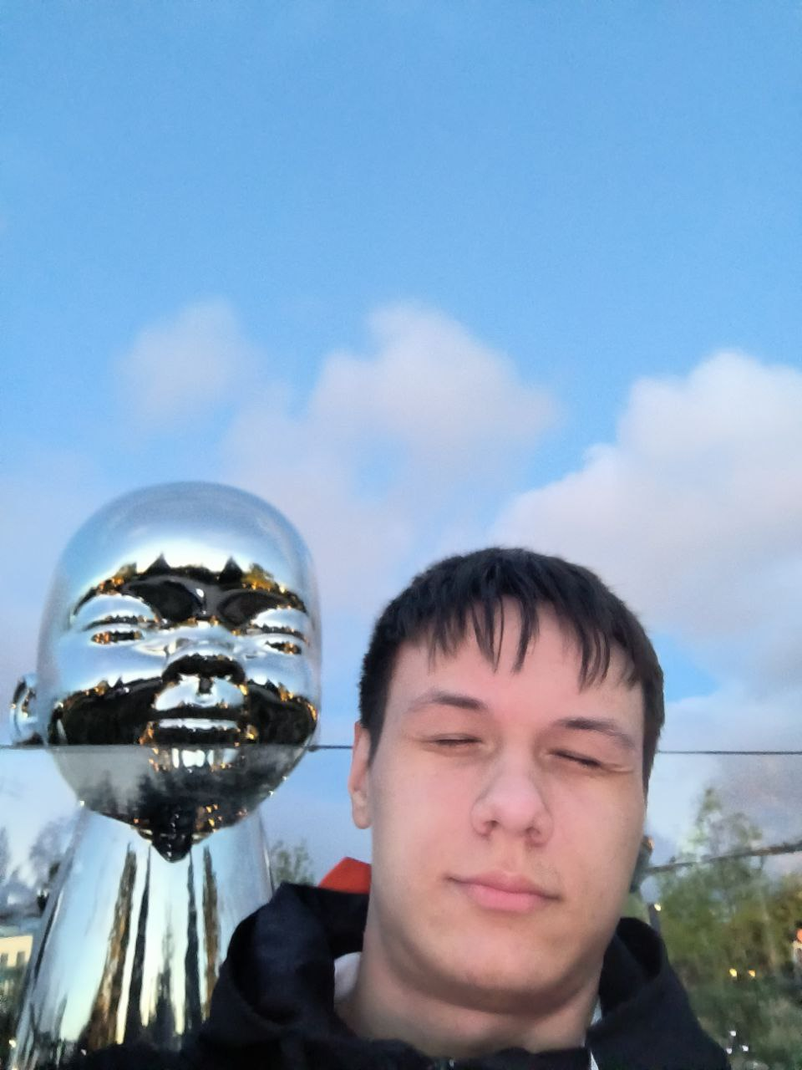

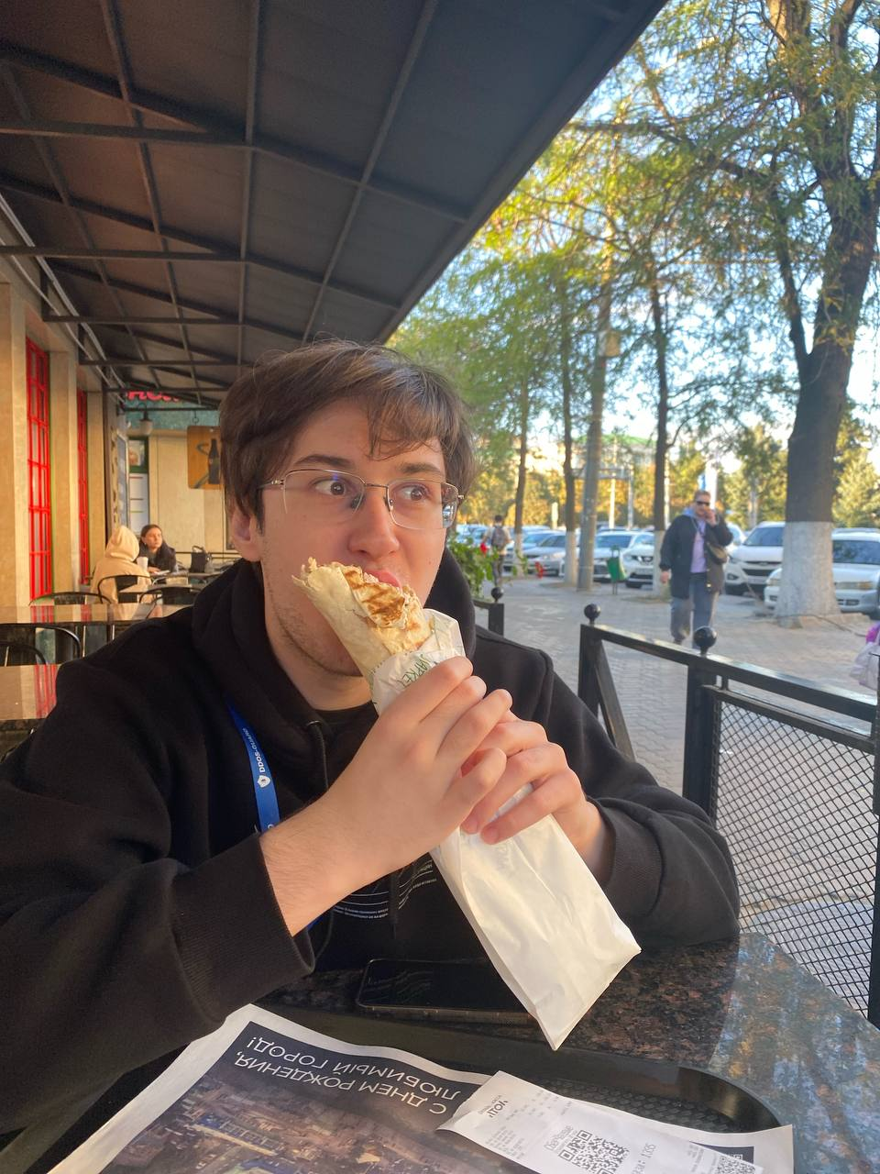
Giga Team

Slide 3
Проблематика
Людям трудно быстро находить релевантных собеседников, партнеров по проектам, наставников или друзей в одном месте без шума и нерелевантных контактов.​ Классические соцсети и мессенджеры не оптимизированы под совместимость по целям, навыкам и интересам, поэтому поиск требует много времени и ручной фильтрации.
​ Требуется инструмент с умной персонализацией и прозрачной логикой подбора для разных жизненных сценариев — от дружбы до HR и стартапов.

Slide 4
Стек
Back-end: Python (FastAPI), интеграция с ML-пайплайном, PostgreSql .​
ML: наиболее релевантный подбор кандидатов.​
Front-end: React-приложение с удобной навигацией и визуализацией навыков и совпадений.

Slide 5
Наше решение
GigaNET

Slide 6
Будущее проекта
Развиваем аналитический модуль: дашборды «социального поля» по интересам и навыкам в регионах.​
Поддерживаем сценарии для студентов, специалистов после релокации, фаундеров и HR с показом совместимости с командой.

Slide 7

Заключение

